Slide 1
Выполнили ученики 6 Б класса
МБОУ СОШ №1 г. Горячий Ключ
классный руководитель Ванюрина Анастасия Викторовна

Slide 2
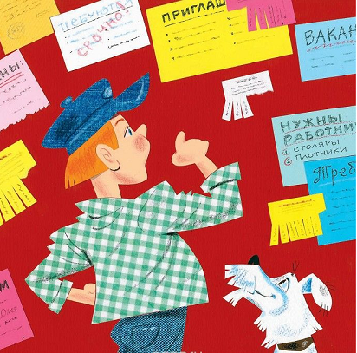
У меня растут года,
будет и семнадцать.
Где работать мне тогда,
Чем заниматься?

Slide 3
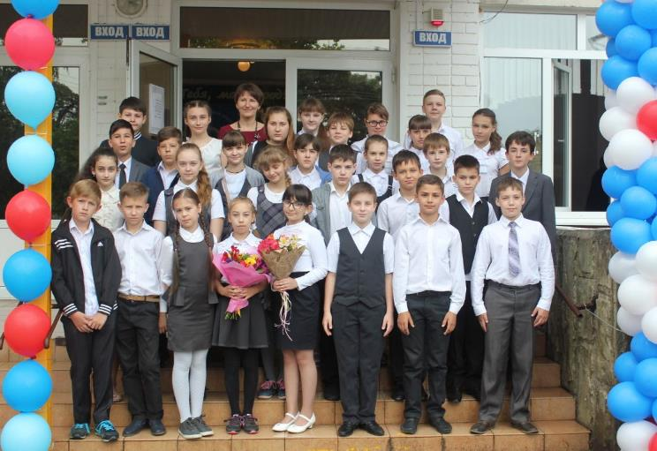
Здравствуйте!
Мы, мальчишки и девчонки, 6 класса Б. Нам уже 12 лет!
Еще 3-4 года и нам придется отвечать на один из главных вопросов жизни:
«Кем быть?»

Slide 4
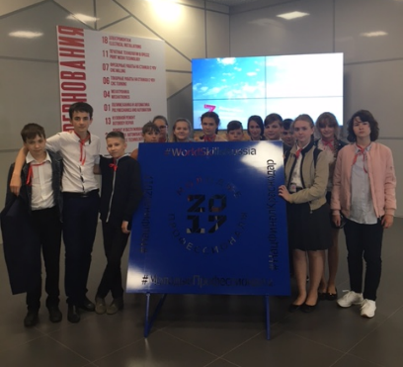
Недавно мы посетили финал V национального чемпионата
«МОЛОДЫЕ
профессионалы»

Slide 5
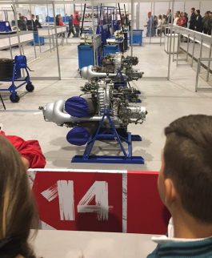
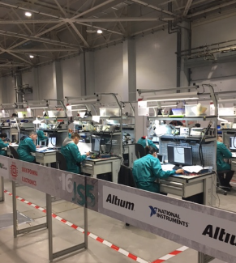
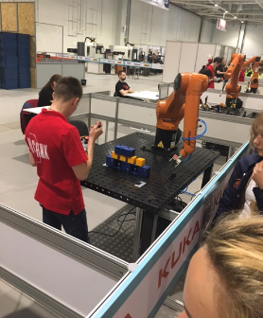
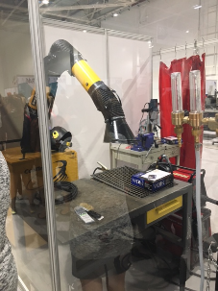
Мы увидели много интересного

Slide 6
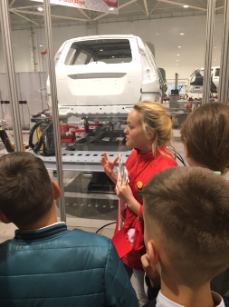
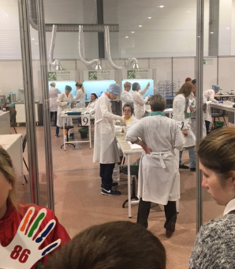
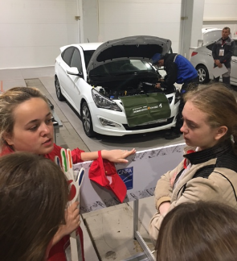
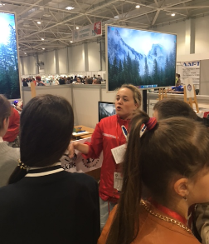
Мы узнали о разных профессиях

Slide 7
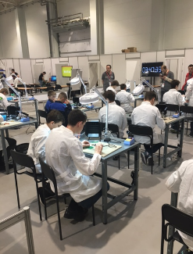
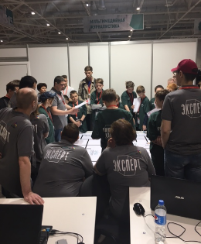
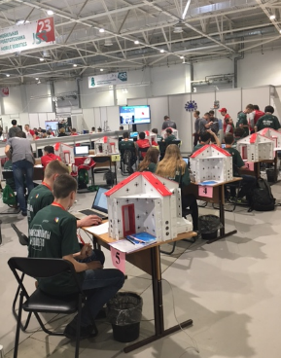
Мы порадовались за наших сверстников, которые уже участвуют в этих соревнованиях

Slide 8
Мы вернулись домой и задумались:
как выбрать свой путь?

Slide 9
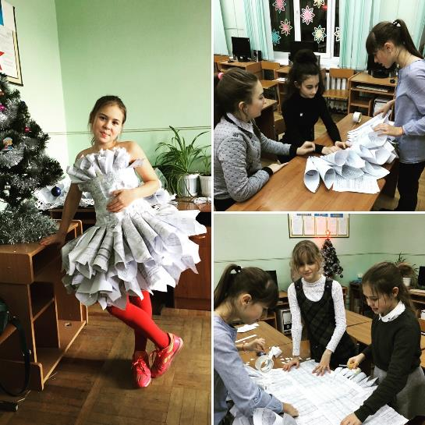
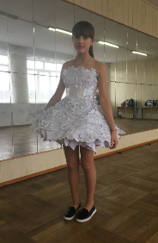
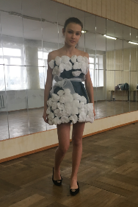
Некоторые из нас уже пробовали быть
МОДЕЛЬЕРОМ
ДИЗАЙНЕРОМ

Slide 10
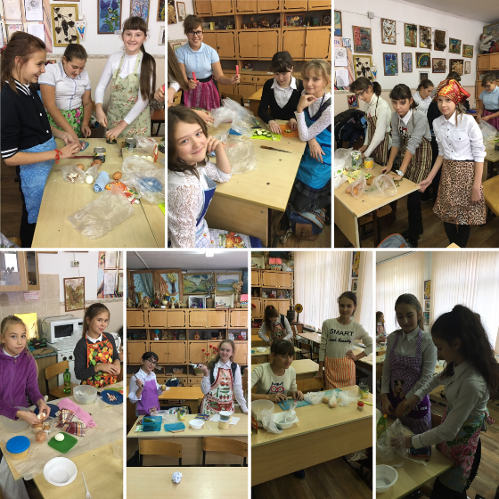
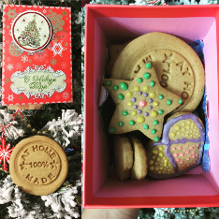
ПОВАРОМ
КОНДИТЕРОМ

Slide 11
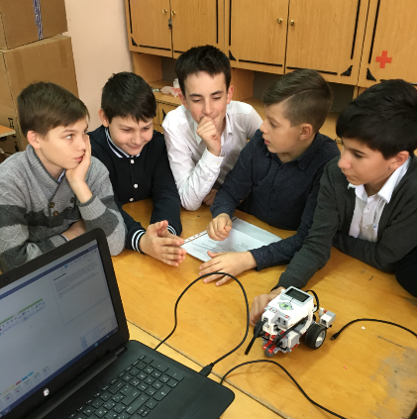
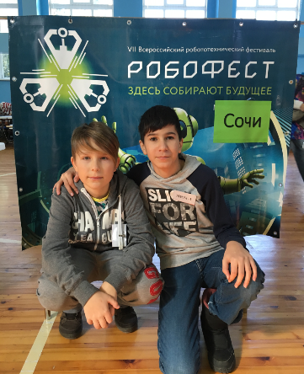
РОБОТОТЕХНИКОМ

Slide 12
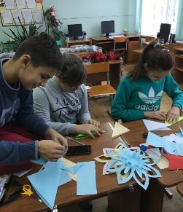
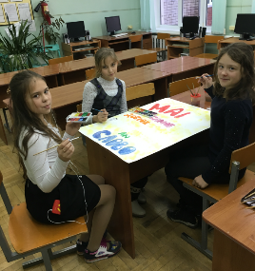
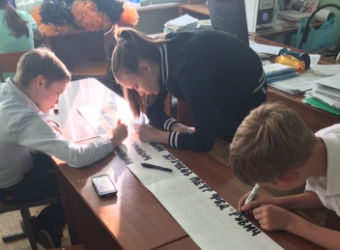
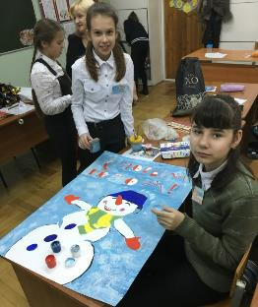
ХУДОЖНИКОМ
ОФОРМИТЕЛЕМ

Slide 13
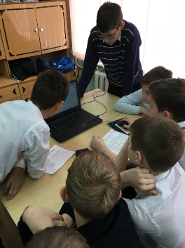
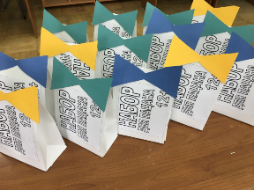
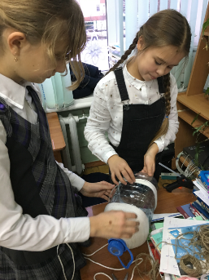
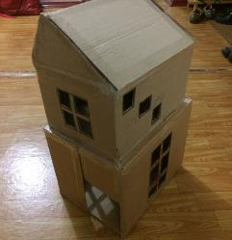
КОНСТРУКТОРОМ

Slide 14
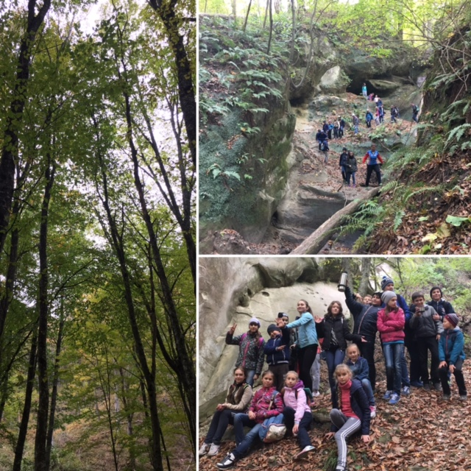
ИССЛЕДОВАТЕЛЕМ

Slide 15
Мы еще не знаем,
кем мы будем и какой путь изберём.
Но мы точно знаем, что этот путь не один.
Мы будем пробовать,
исследовать,
изучать.

